Slide 1
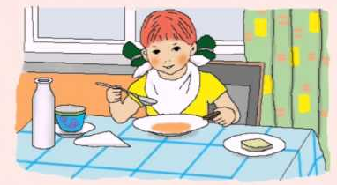
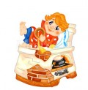
Литературное чтение
2 класс
Е. Благинина Простокваша
Учитель: Киселева С.А.

Slide 2
Цель:
продолжение работы над формированием навыка правильного выразительного чтения, повторение и обобщение ранее полученные знания по произведениям о дружбе.

Slide 3
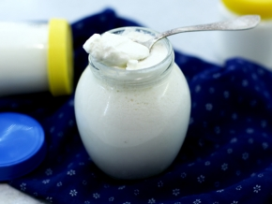
Изучение нового материала
Просмотрите новый материал с помощью Е.Благинина "Простокваша", перейдя по ссылке: https://www.youtube.com/watch?v=73tK63dWDD4

Slide 4
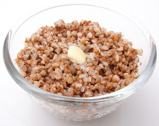
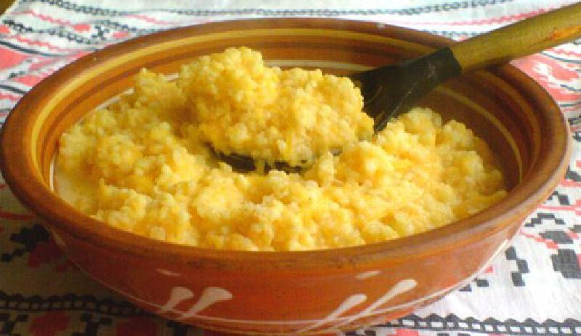
Задание №1
Выразительно прочитайте скороговорки с. 104 -106.

Slide 5
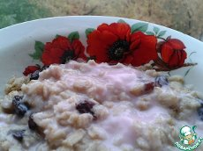
Задание № 2
Устно ответьте на вопросы после скороговорок на с. 106
Каша с простоквашей

Slide 6
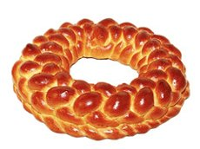
Задание для контроля
Продолжи предложение:
Я узнал, что…
Было интересно узнать о …
Теперь я смогу …
Калачи - круглый белый хлеб, обычно в виде кольца или с небольшим отверстием

Slide 7
Домашнее задание
Выпишите пословицы №5 с. 106 в рабочую тетрадь. С какими произведениями можно их соотнести? Ответ запишите рядом с пословицами в скобках).

Slide 8
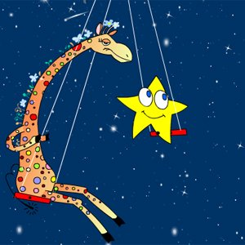
Спасибо за внимание!

